Slide 1



۞
تلاوة القرآن الكريم
سورة المسد • سورة الهمزة • سورة الانشقاق • سورة المطفّفين …
الصف الثالث الابتدائي – الفصل الدراسي الأول
الدروس ١ – ١١

Slide 2
فهرس الدروس
اضغط على الدرس للانتقال إليه
الدرس الثالث
٣
الدرس الثاني
٢
الدرس الأول
١
سورة الانشقاق (١)
سورة الهمزة
سورة المسد
الآيات ١ – ١٣
الآيات ١ – ٩
الآيات ١ – ٥
الدرس السادس
٦
الدرس الخامس
٥
الدرس الرابع
٤
سورة المطفّفين (٢)
سورة المطفّفين (١)
سورة الانشقاق (٢)
الآيات ١٤ – ٢٥
الآيات ١ – ١٣
الآيات ١٤ – ٢٥
الدرس التاسع
٩
الدرس الثامن
٨
الدرس السابع
٧
سورة الانفطار (٢)
سورة الانفطار (١)
سورة المطفّفين (٣)
الآيات ١٠ – ١٩
الآيات ١ – ٩
الآيات ٢٦ – ٣٦
الدرس الحادي عشر
١١
الدرس العاشر
١٠
سورة التكوير (٢)
سورة التكوير (١)
الآيات ١٥ – ٢٩
الآيات ١ – ١٤

Slide 3

١
الدرس الأول
سورة المسد
الآيات ١ – ٥

Slide 4
من فضائلِ القرآنِ الكريم
١
الدرس الأول
۞
قال رسولُ الله ﷺ:
«خَيْرُكُمْ مَنْ تَعَلَّمَ الْقُرْآنَ وَعَلَّمَهُ»
(رواه البخاري)

Slide 5
أهدافُ الدرس
١
الدرس الأول • سورة المسد • الآيات ١ – ٥
عَزِيزِي الطَّالِب: مِنَ المُتَوَقَّعِ في نِهَايَةِ دَرْسِنَا أن تكُون قَادرًا على:
الاستماع إلى تلاوة الآيات الكريمة ومحاكاتها.
١
تلاوة الآيات الكريمة تلاوة صحيحة.
٢
تعرّف معاني المفردات القرآنية.
٣
استنتاج ما ترشد إليه الآيات الكريمة.
٤

Slide 6
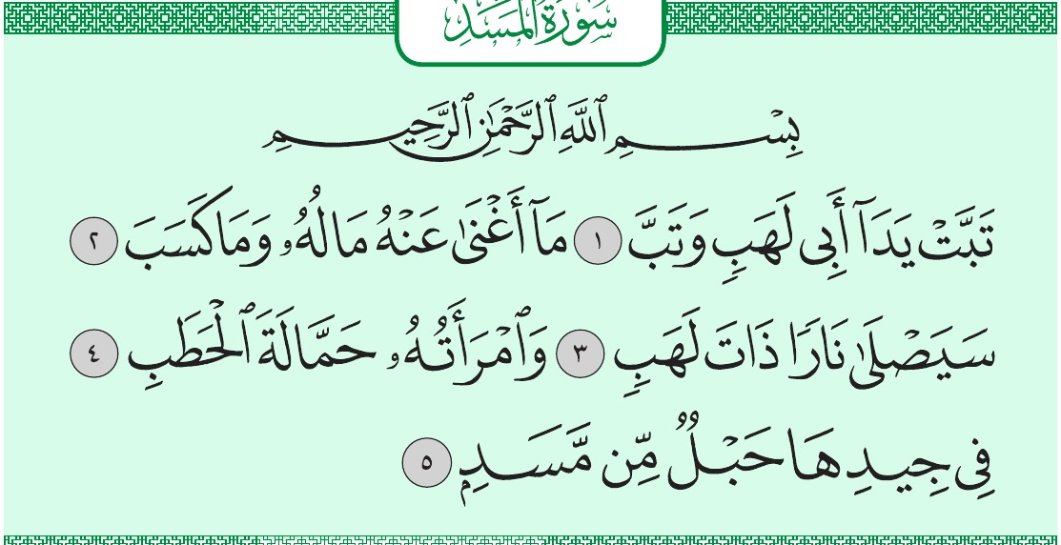

سورة المسد
١
الدرس الأول • الآيات ١ – ٥
أستمعُ وأُردِّد
الشيخ
محمود خليل الحصري
الشيخ
عبد الباسط عبد الصمد
الشيخ
محمد صديق المنشاوي
الشيخ
ماهر المعيقلي
المصحف المعلّم
اضغط على السماعة للتشغيل أو الإيقاف

Slide 7
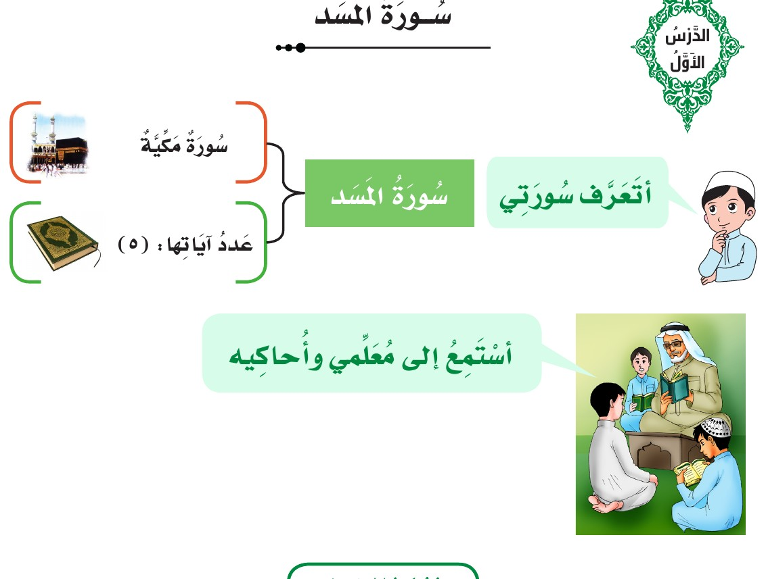
أنشطةُ الدرس
١
سورة المسد • كتاب التلاوة ص ١٢

Slide 8
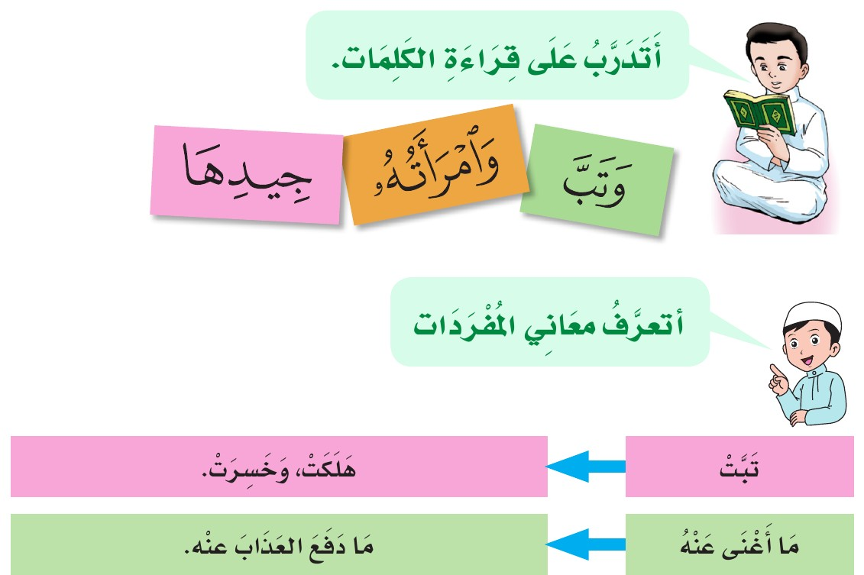
أنشطةُ الدرس
١
سورة المسد • كتاب التلاوة ص ١٣

Slide 9
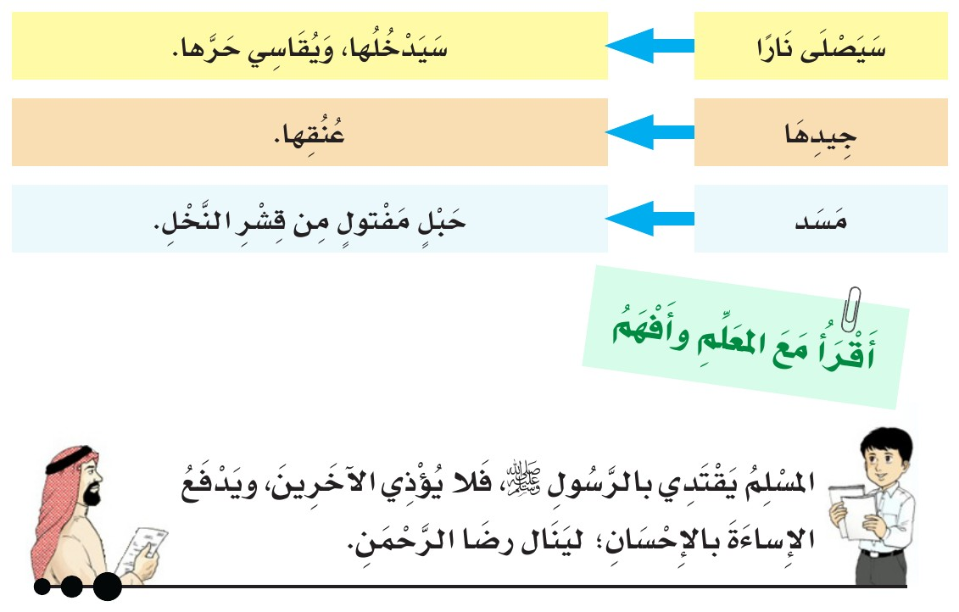
أنشطةُ الدرس
١
سورة المسد • كتاب التلاوة ص ١٣

Slide 10
٢
الدرس الثاني
سورة الهمزة
الآيات ١ – ٩

Slide 11
من فضائلِ القرآنِ الكريم
٢
الدرس الثاني
۞
قال رسولُ الله ﷺ:
«اقْرَءُوا الْقُرْآنَ؛ فَإِنَّهُ يَأْتِي يَوْمَ الْقِيَامَةِ شَفِيعًا لِأَصْحَابِهِ»
(رواه مسلم)

Slide 12
أهدافُ الدرس
٢
الدرس الثاني • سورة الهمزة • الآيات ١ – ٩
عَزِيزِي الطَّالِب: مِنَ المُتَوَقَّعِ في نِهَايَةِ دَرْسِنَا أن تكُون قَادرًا على:
الاستماع إلى تلاوة الآيات الكريمة ومحاكاتها.
١
تلاوة الآيات الكريمة تلاوة صحيحة.
٢
تعرّف معاني المفردات القرآنية.
٣
استنتاج ما ترشد إليه الآيات الكريمة.
٤

Slide 13
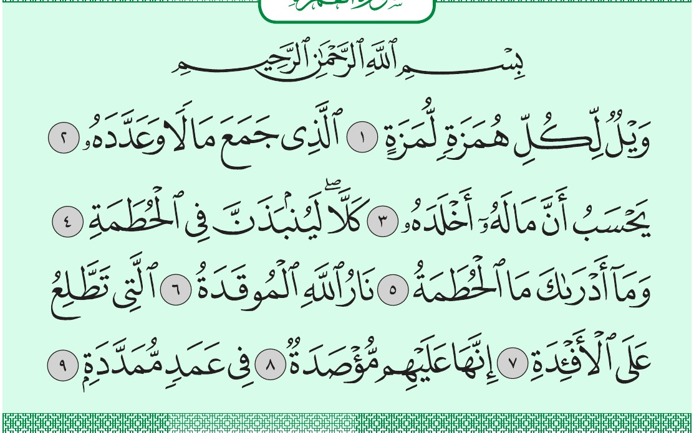
سورة الهمزة
٢
الدرس الثاني • الآيات ١ – ٩
أستمعُ وأُردِّد
الشيخ
محمود خليل الحصري
الشيخ
عبد الباسط عبد الصمد
الشيخ
محمد صديق المنشاوي
الشيخ
ماهر المعيقلي
المصحف المعلّم
اضغط على السماعة للتشغيل أو الإيقاف

Slide 14
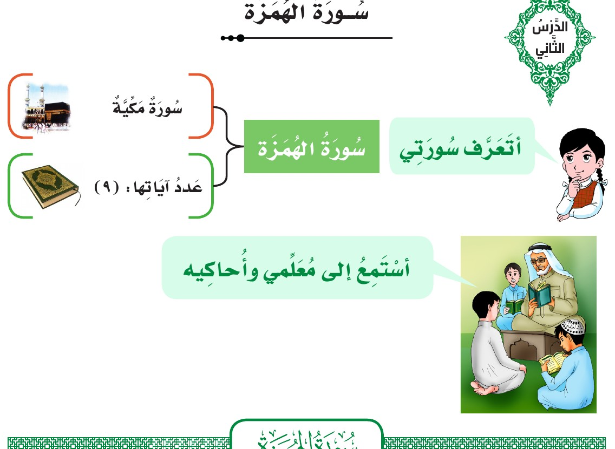
أنشطةُ الدرس
٢
سورة الهمزة • كتاب التلاوة ص ١٤

Slide 15
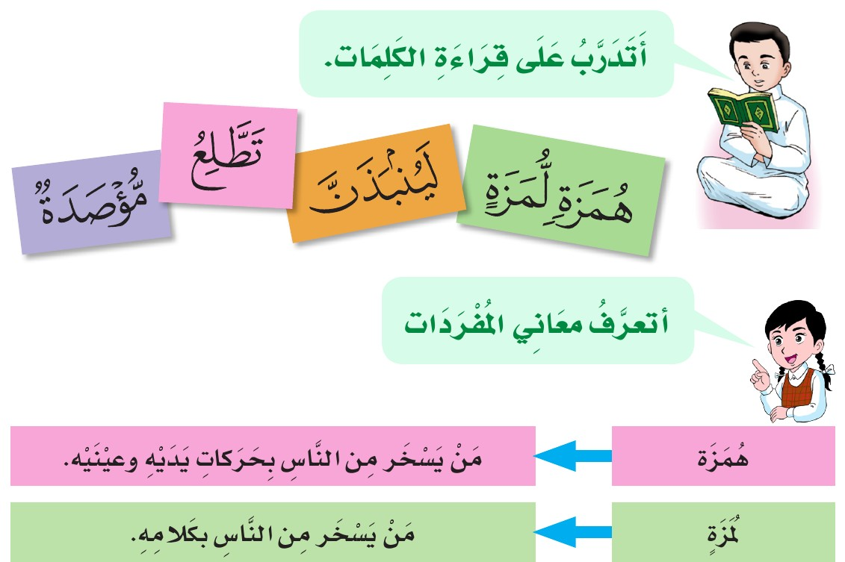
أنشطةُ الدرس
٢
سورة الهمزة • كتاب التلاوة ص ١٥

Slide 16
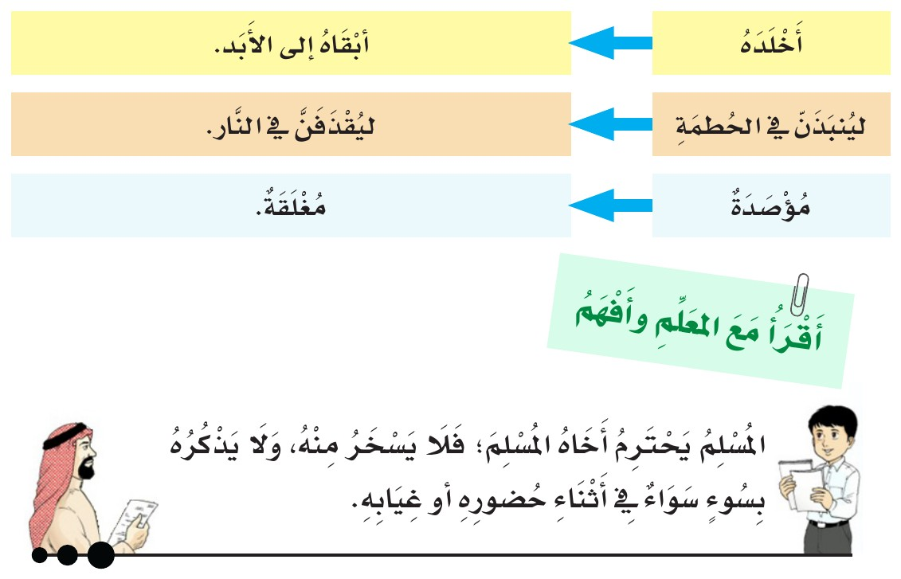
أنشطةُ الدرس
٢
سورة الهمزة • كتاب التلاوة ص ١٥

Slide 17
٣
الدرس الثالث
سورة الانشقاق (١)
الآيات ١ – ١٣

Slide 18
من فضائلِ القرآنِ الكريم
٣
الدرس الثالث
۞
قال رسولُ الله ﷺ:
«مَنْ قَرَأَ حَرْفًا مِنْ كِتَابِ اللَّهِ فَلَهُ بِهِ حَسَنَةٌ، وَالْحَسَنَةُ بِعَشْرِ أَمْثَالِهَا، لَا أَقُولُ الم حَرْفٌ، وَلَكِنْ أَلِفٌ حَرْفٌ، وَلَامٌ حَرْفٌ، وَمِيمٌ حَرْفٌ»
(رواه الترمذي)

Slide 19
أهدافُ الدرس
٣
الدرس الثالث • سورة الانشقاق (١) • الآيات ١ – ١٣
عَزِيزِي الطَّالِب: مِنَ المُتَوَقَّعِ في نِهَايَةِ دَرْسِنَا أن تكُون قَادرًا على:
الاستماع إلى تلاوة الآيات الكريمة ومحاكاتها.
١
تلاوة الآيات الكريمة تلاوة صحيحة.
٢
تعرّف معاني المفردات القرآنية.
٣
استنتاج ما ترشد إليه الآيات الكريمة.
٤

Slide 20
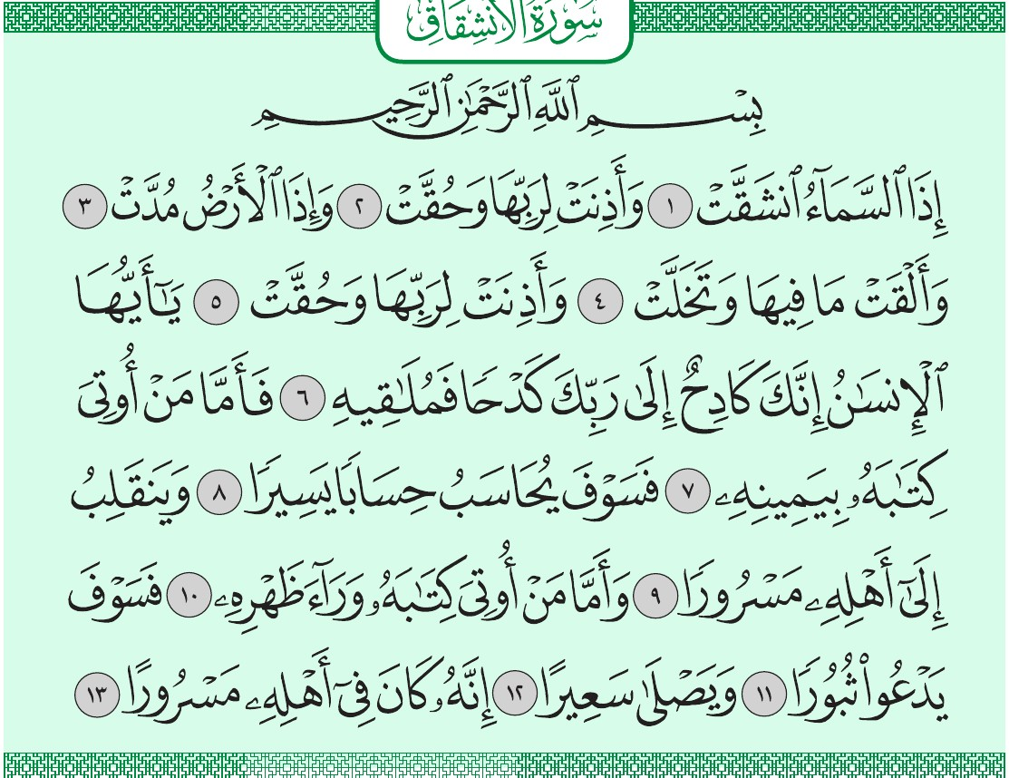
سورة الانشقاق (١)
٣
الدرس الثالث • الآيات ١ – ١٣
أستمعُ وأُردِّد
الشيخ
محمود خليل الحصري
الشيخ
عبد الباسط عبد الصمد
الشيخ
محمد صديق المنشاوي
الشيخ
ماهر المعيقلي
المصحف المعلّم
اضغط على السماعة للتشغيل أو الإيقاف

Slide 21
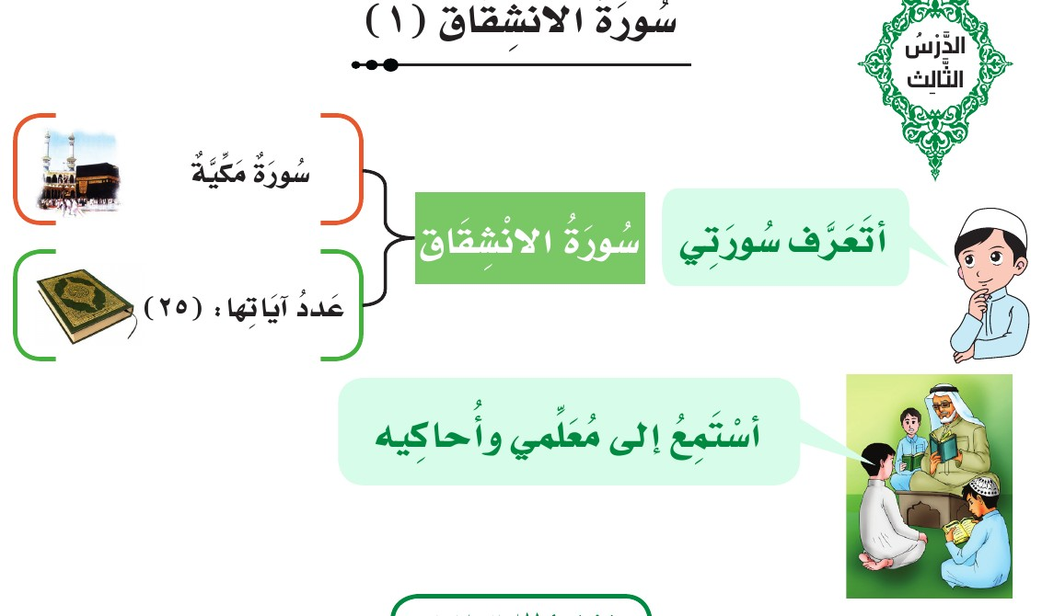
أنشطةُ الدرس
٣
سورة الانشقاق (١) • كتاب التلاوة ص ١٦

Slide 22
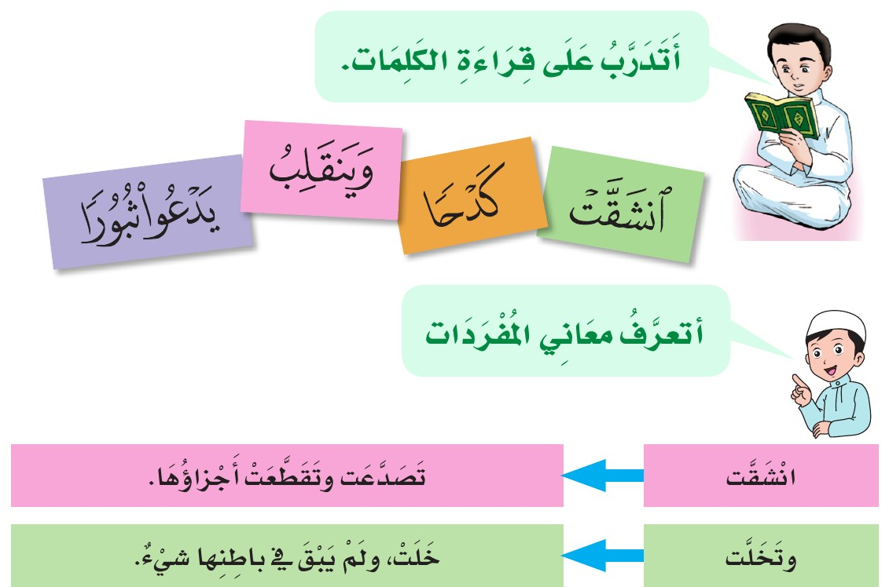
أنشطةُ الدرس
٣
سورة الانشقاق (١) • كتاب التلاوة ص ١٧

Slide 23
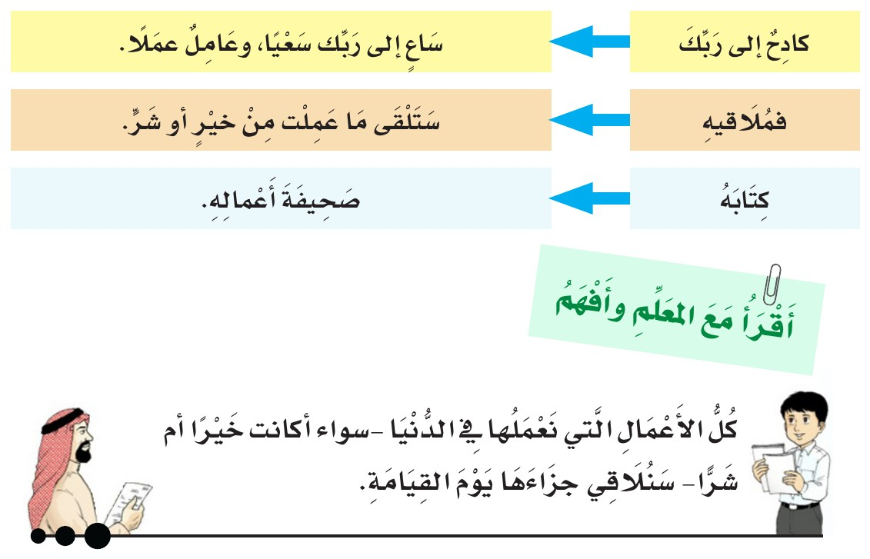
أنشطةُ الدرس
٣
سورة الانشقاق (١) • كتاب التلاوة ص ١٧

Slide 24
٤
الدرس الرابع
سورة الانشقاق (٢)
الآيات ١٤ – ٢٥

Slide 25
من فضائلِ القرآنِ الكريم
٤
الدرس الرابع
۞
قال رسولُ الله ﷺ:
«الْمَاهِرُ بِالْقُرْآنِ مَعَ السَّفَرَةِ الْكِرَامِ الْبَرَرَةِ، وَالَّذِي يَقْرَأُ الْقُرْآنَ وَيَتَتَعْتَعُ فِيهِ وَهُوَ عَلَيْهِ شَاقٌّ لَهُ أَجْرَانِ»
(متفق عليه، واللفظ لمسلم)

Slide 26
أهدافُ الدرس
٤
الدرس الرابع • سورة الانشقاق (٢) • الآيات ١٤ – ٢٥
عَزِيزِي الطَّالِب: مِنَ المُتَوَقَّعِ في نِهَايَةِ دَرْسِنَا أن تكُون قَادرًا على:
الاستماع إلى تلاوة الآيات الكريمة ومحاكاتها.
١
تلاوة الآيات الكريمة تلاوة صحيحة.
٢
تعرّف معاني المفردات القرآنية.
٣
استنتاج ما ترشد إليه الآيات الكريمة.
٤

Slide 27
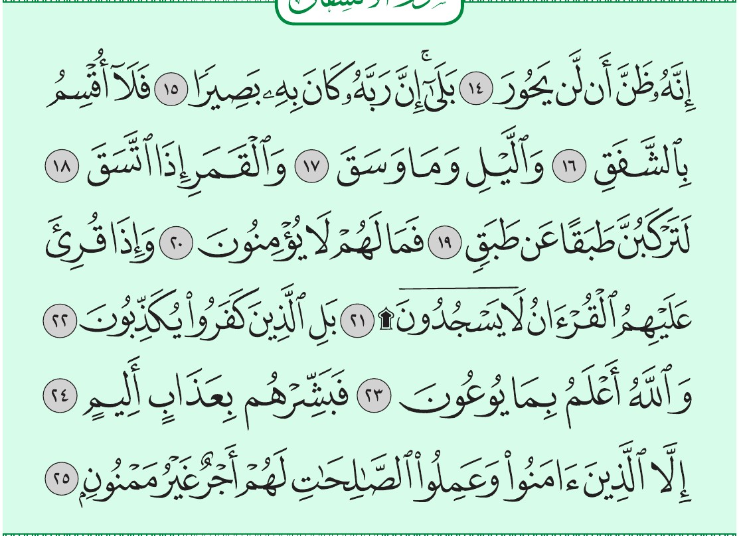
سورة الانشقاق (٢)
٤
الدرس الرابع • الآيات ١٤ – ٢٥
أستمعُ وأُردِّد
الشيخ
محمود خليل الحصري
الشيخ
عبد الباسط عبد الصمد
الشيخ
محمد صديق المنشاوي
الشيخ
ماهر المعيقلي
المصحف المعلّم
اضغط على السماعة للتشغيل أو الإيقاف

Slide 28
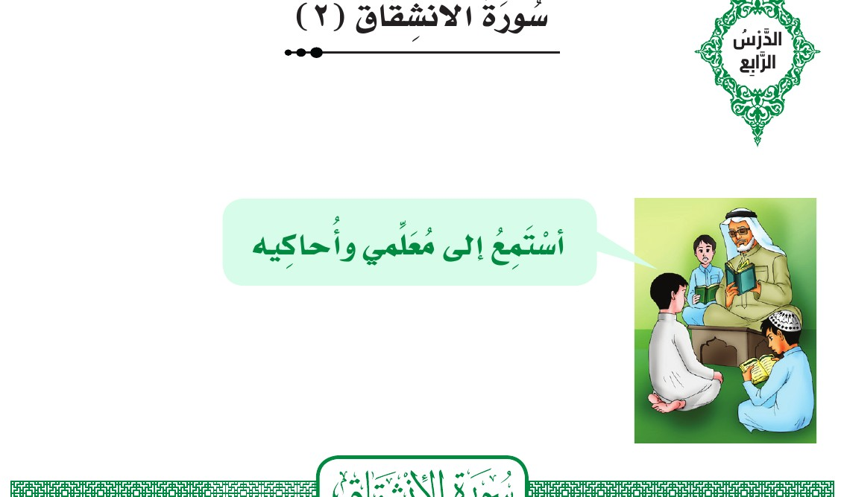
أنشطةُ الدرس
٤
سورة الانشقاق (٢) • كتاب التلاوة ص ١٨

Slide 29
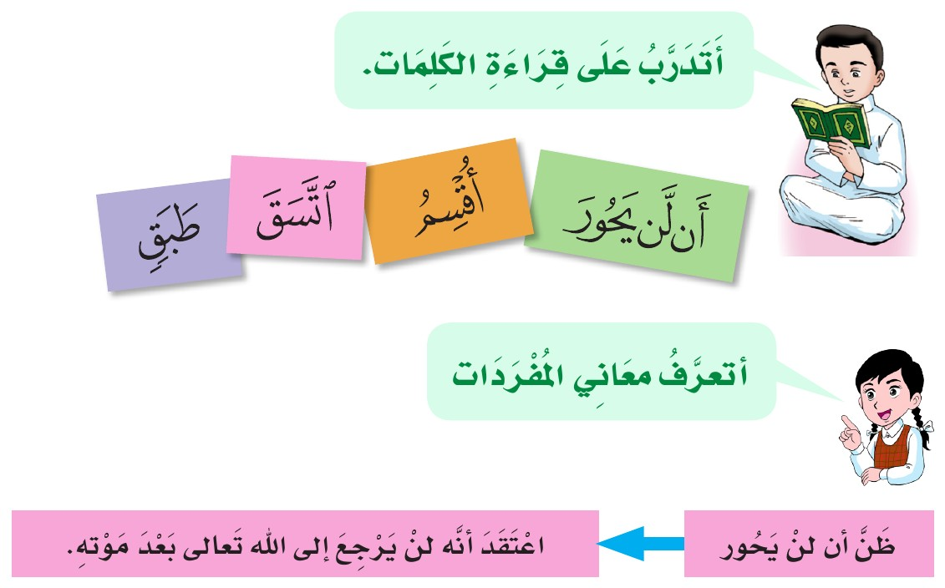
أنشطةُ الدرس
٤
سورة الانشقاق (٢) • كتاب التلاوة ص ١٩

Slide 30
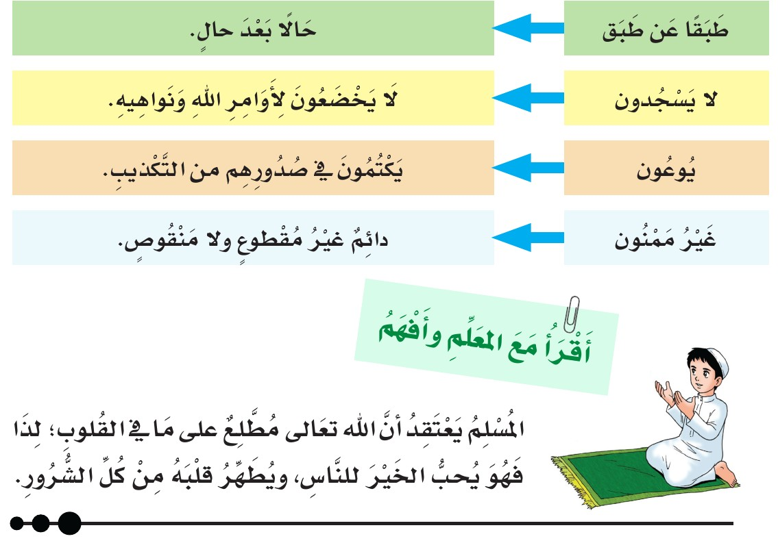
أنشطةُ الدرس
٤
سورة الانشقاق (٢) • كتاب التلاوة ص ١٩

Slide 31
٥
الدرس الخامس
سورة المطفّفين (١)
الآيات ١ – ١٣

Slide 32
من فضائلِ القرآنِ الكريم
٥
الدرس الخامس
۞
قال رسولُ الله ﷺ:
«يُقَالُ لِصَاحِبِ الْقُرْآنِ: اقْرَأْ وَارْتَقِ وَرَتِّلْ كَمَا كُنْتَ تُرَتِّلُ فِي الدُّنْيَا؛ فَإِنَّ مَنْزِلَكَ عِنْدَ آخِرِ آيَةٍ تَقْرَؤُهَا»
(رواه أبو داود والترمذي)

Slide 33
أهدافُ الدرس
٥
الدرس الخامس • سورة المطفّفين (١) • الآيات ١ – ١٣
عَزِيزِي الطَّالِب: مِنَ المُتَوَقَّعِ في نِهَايَةِ دَرْسِنَا أن تكُون قَادرًا على:
الاستماع إلى تلاوة الآيات الكريمة ومحاكاتها.
١
تلاوة الآيات الكريمة تلاوة صحيحة.
٢
تعرّف معاني المفردات القرآنية.
٣
استنتاج ما ترشد إليه الآيات الكريمة.
٤

Slide 34
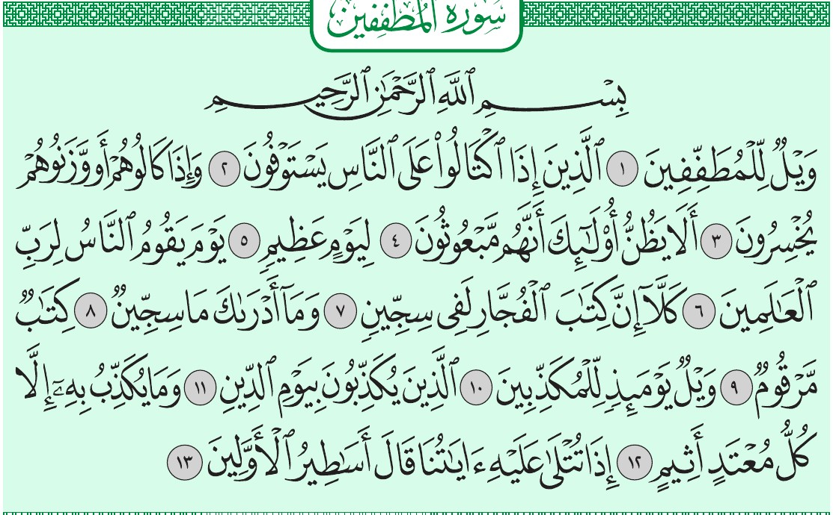
سورة المطفّفين (١)
٥
الدرس الخامس • الآيات ١ – ١٣
أستمعُ وأُردِّد
الشيخ
محمود خليل الحصري
الشيخ
عبد الباسط عبد الصمد
الشيخ
محمد صديق المنشاوي
الشيخ
ماهر المعيقلي
المصحف المعلّم
اضغط على السماعة للتشغيل أو الإيقاف

Slide 35
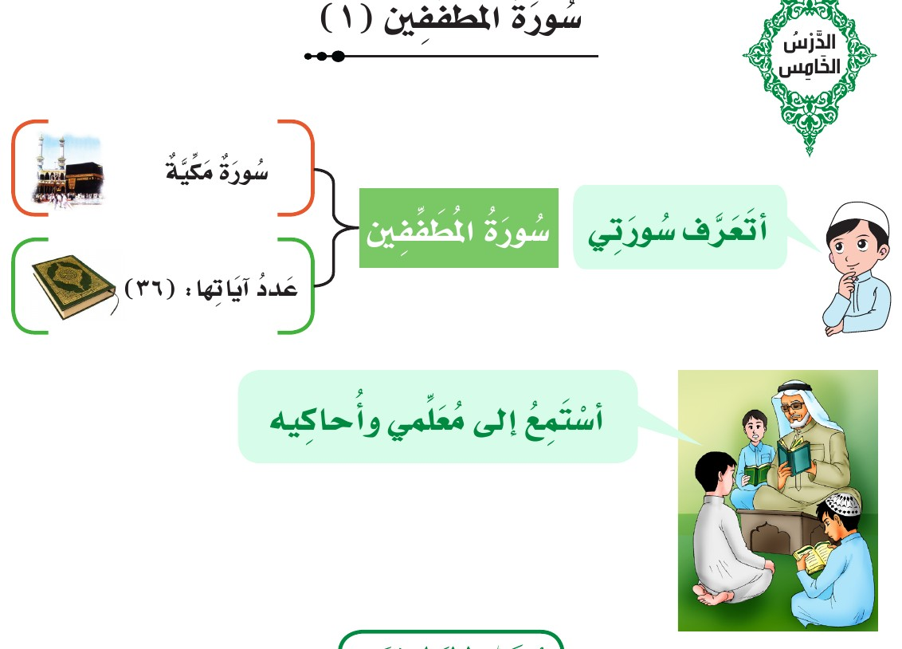
أنشطةُ الدرس
٥
سورة المطفّفين (١) • كتاب التلاوة ص ٢٠

Slide 36
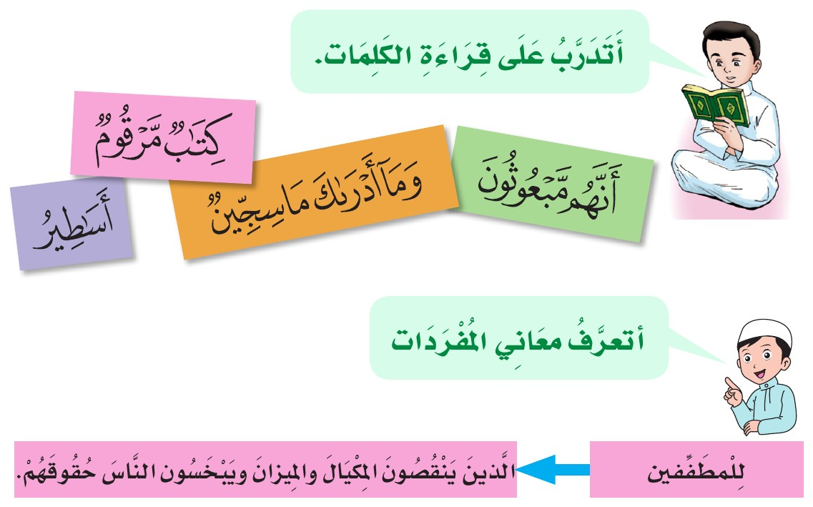
أنشطةُ الدرس
٥
سورة المطفّفين (١) • كتاب التلاوة ص ٢١

Slide 37
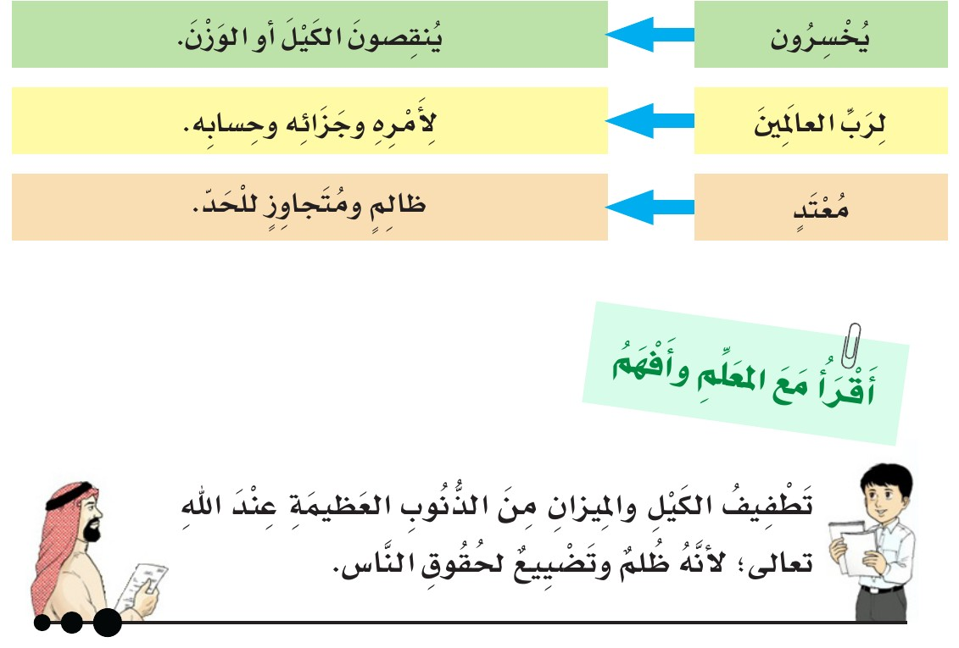
أنشطةُ الدرس
٥
سورة المطفّفين (١) • كتاب التلاوة ص ٢١

Slide 38
٦
الدرس السادس
سورة المطفّفين (٢)
الآيات ١٤ – ٢٥

Slide 39
من فضائلِ القرآنِ الكريم
٦
الدرس السادس
۞
قال رسولُ الله ﷺ:
«إِنَّ اللَّهَ يَرْفَعُ بِهَذَا الْكِتَابِ أَقْوَامًا، وَيَضَعُ بِهِ آخَرِينَ»
(رواه مسلم)

Slide 40
أهدافُ الدرس
٦
الدرس السادس • سورة المطفّفين (٢) • الآيات ١٤ – ٢٥
عَزِيزِي الطَّالِب: مِنَ المُتَوَقَّعِ في نِهَايَةِ دَرْسِنَا أن تكُون قَادرًا على:
الاستماع إلى تلاوة الآيات الكريمة ومحاكاتها.
١
تلاوة الآيات الكريمة تلاوة صحيحة.
٢
تعرّف معاني المفردات القرآنية.
٣
استنتاج ما ترشد إليه الآيات الكريمة.
٤

Slide 41
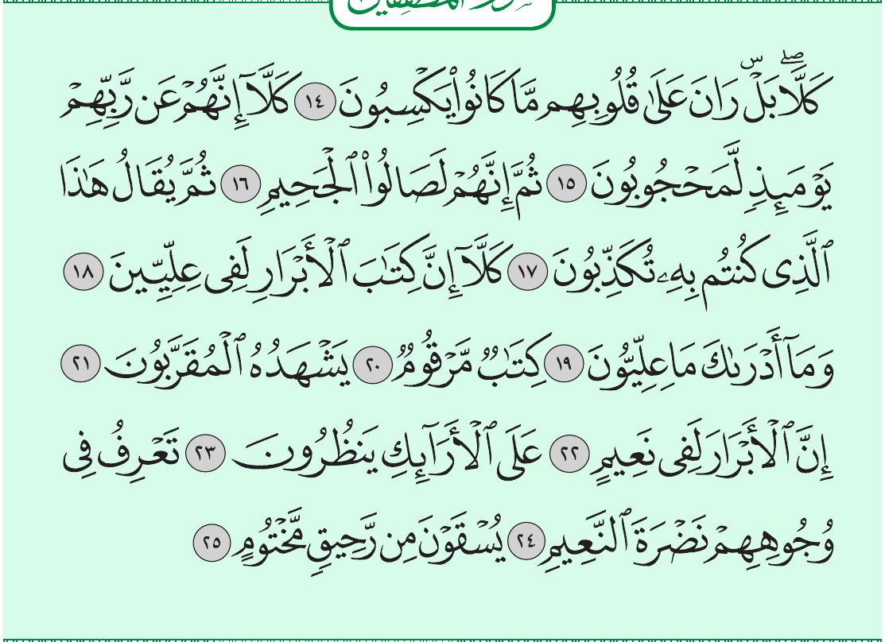
سورة المطفّفين (٢)
٦
الدرس السادس • الآيات ١٤ – ٢٥
أستمعُ وأُردِّد
الشيخ
محمود خليل الحصري
الشيخ
عبد الباسط عبد الصمد
الشيخ
محمد صديق المنشاوي
الشيخ
ماهر المعيقلي
المصحف المعلّم
اضغط على السماعة للتشغيل أو الإيقاف

Slide 42
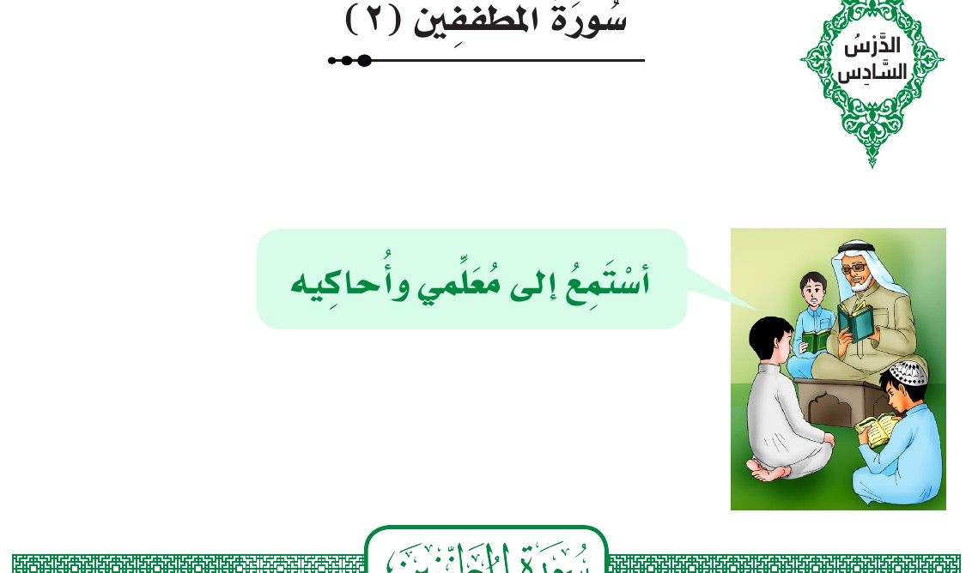
أنشطةُ الدرس
٦
سورة المطفّفين (٢) • كتاب التلاوة ص ٢٢

Slide 43
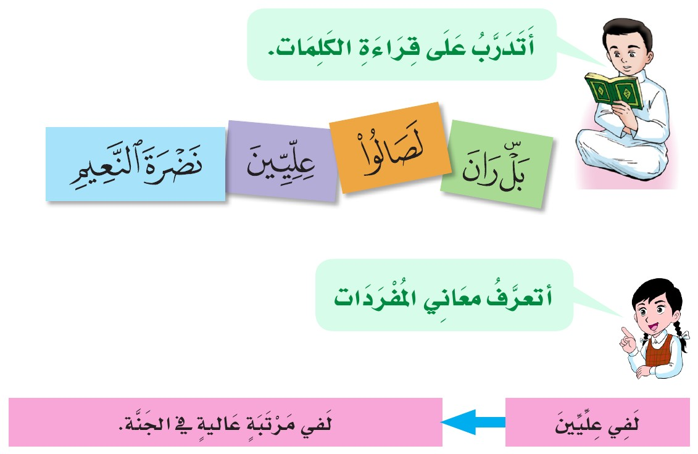
أنشطةُ الدرس
٦
سورة المطفّفين (٢) • كتاب التلاوة ص ٢٣

Slide 44
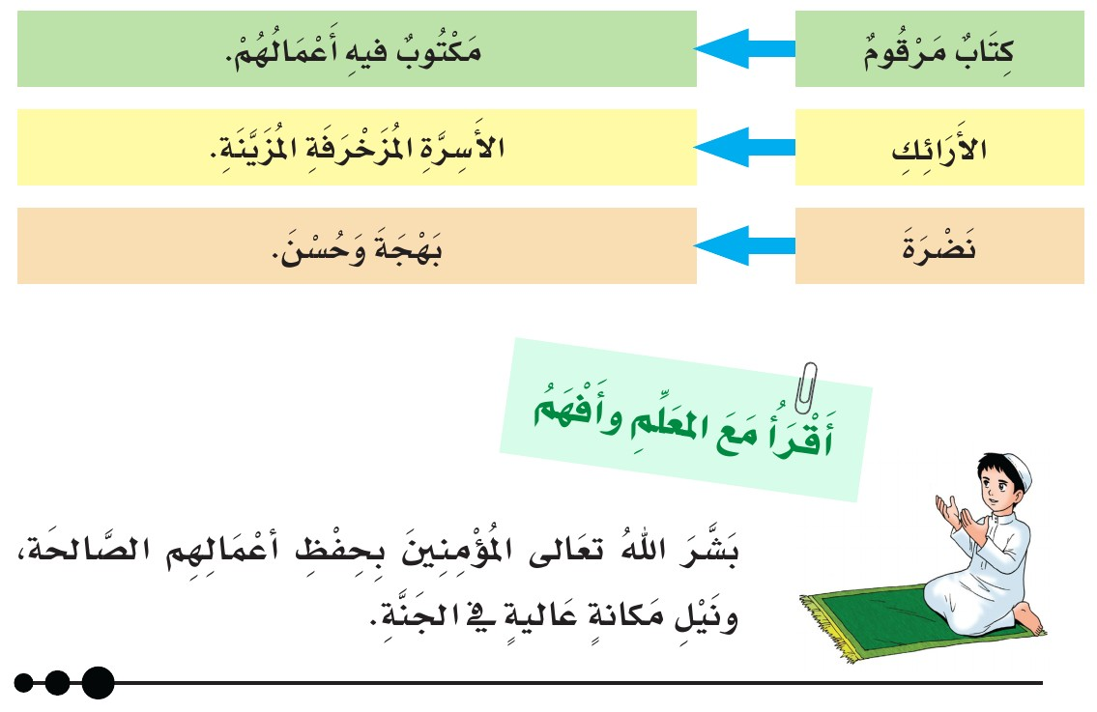
أنشطةُ الدرس
٦
سورة المطفّفين (٢) • كتاب التلاوة ص ٢٣

Slide 45
٧
الدرس السابع
سورة المطفّفين (٣)
الآيات ٢٦ – ٣٦

Slide 46
من فضائلِ القرآنِ الكريم
٧
الدرس السابع
۞
قال رسولُ الله ﷺ:
«مَا اجْتَمَعَ قَوْمٌ فِي بَيْتٍ مِنْ بُيُوتِ اللَّهِ يَتْلُونَ كِتَابَ اللَّهِ وَيَتَدَارَسُونَهُ بَيْنَهُمْ، إِلَّا نَزَلَتْ عَلَيْهِمُ السَّكِينَةُ، وَغَشِيَتْهُمُ الرَّحْمَةُ، وَحَفَّتْهُمُ الْمَلَائِكَةُ، وَذَكَرَهُمُ اللَّهُ فِيمَنْ عِنْدَهُ»
(رواه مسلم)

Slide 47
أهدافُ الدرس
٧
الدرس السابع • سورة المطفّفين (٣) • الآيات ٢٦ – ٣٦
عَزِيزِي الطَّالِب: مِنَ المُتَوَقَّعِ في نِهَايَةِ دَرْسِنَا أن تكُون قَادرًا على:
الاستماع إلى تلاوة الآيات الكريمة ومحاكاتها.
١
تلاوة الآيات الكريمة تلاوة صحيحة.
٢
تعرّف معاني المفردات القرآنية.
٣
استنتاج ما ترشد إليه الآيات الكريمة.
٤

Slide 48
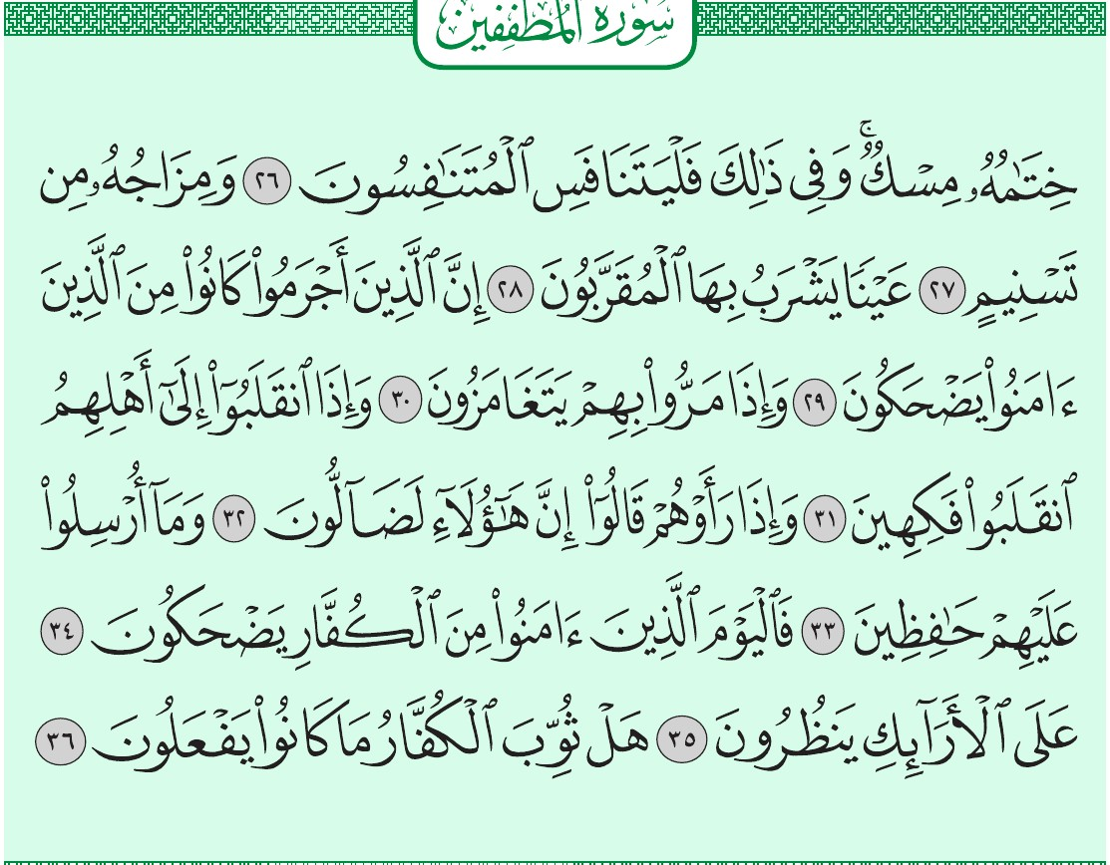
سورة المطفّفين (٣)
٧
الدرس السابع • الآيات ٢٦ – ٣٦
أستمعُ وأُردِّد
الشيخ
محمود خليل الحصري
الشيخ
عبد الباسط عبد الصمد
الشيخ
محمد صديق المنشاوي
الشيخ
ماهر المعيقلي
المصحف المعلّم
اضغط على السماعة للتشغيل أو الإيقاف

Slide 49
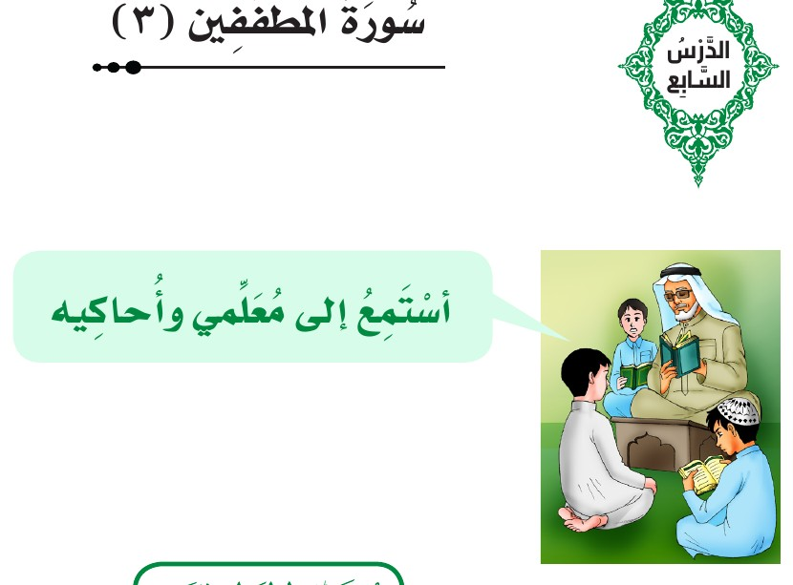
أنشطةُ الدرس
٧
سورة المطفّفين (٣) • كتاب التلاوة ص ٢٤

Slide 50
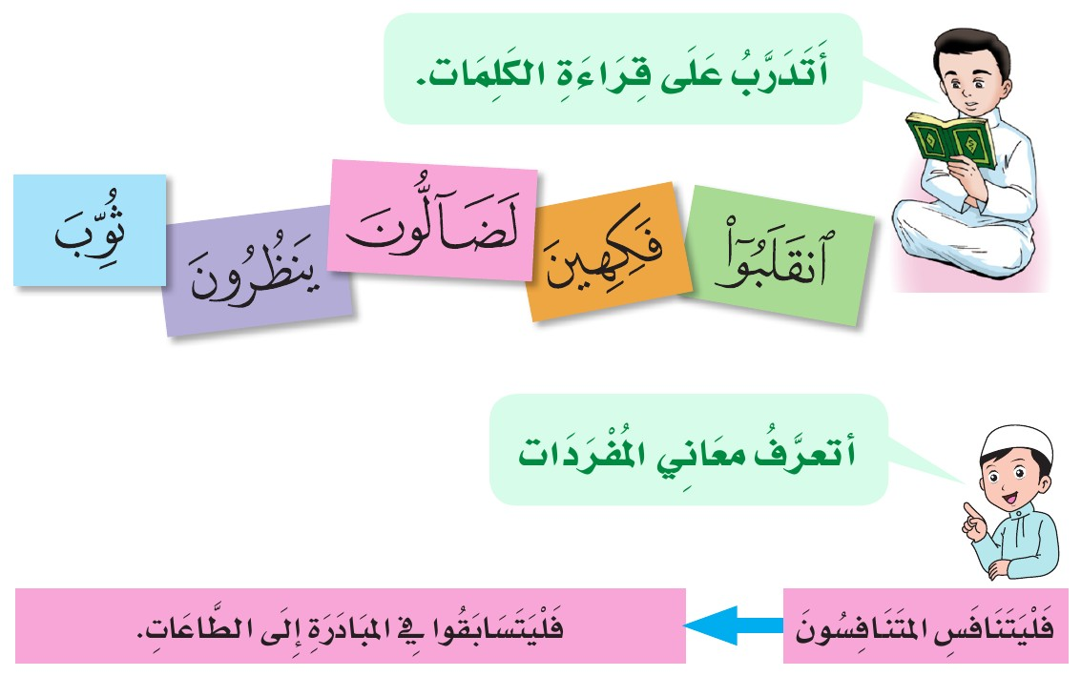
أنشطةُ الدرس
٧
سورة المطفّفين (٣) • كتاب التلاوة ص ٢٥

Slide 51
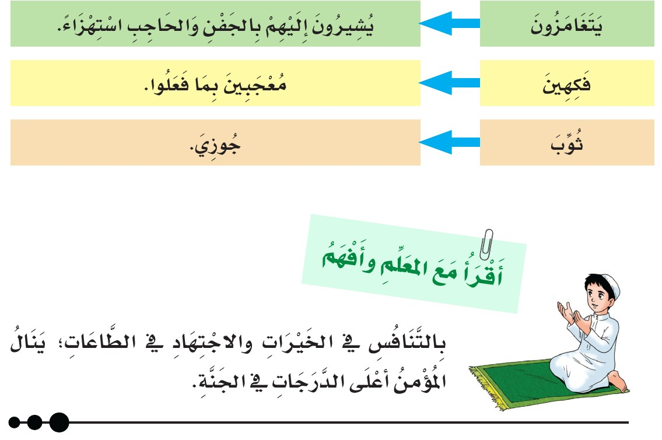
أنشطةُ الدرس
٧
سورة المطفّفين (٣) • كتاب التلاوة ص ٢٥

Slide 52
٨
الدرس الثامن
سورة الانفطار (١)
الآيات ١ – ٩

Slide 53
من فضائلِ القرآنِ الكريم
٨
الدرس الثامن
۞
قال رسولُ الله ﷺ:
«مَثَلُ الْمُؤْمِنِ الَّذِي يَقْرَأُ الْقُرْآنَ مَثَلُ الْأُتْرُجَّةِ: رِيحُهَا طَيِّبٌ، وَطَعْمُهَا طَيِّبٌ»
(متفق عليه)

Slide 54
أهدافُ الدرس
٨
الدرس الثامن • سورة الانفطار (١) • الآيات ١ – ٩
عَزِيزِي الطَّالِب: مِنَ المُتَوَقَّعِ في نِهَايَةِ دَرْسِنَا أن تكُون قَادرًا على:
الاستماع إلى تلاوة الآيات الكريمة ومحاكاتها.
١
تلاوة الآيات الكريمة تلاوة صحيحة.
٢
تعرّف معاني المفردات القرآنية.
٣
استنتاج ما ترشد إليه الآيات الكريمة.
٤

Slide 55
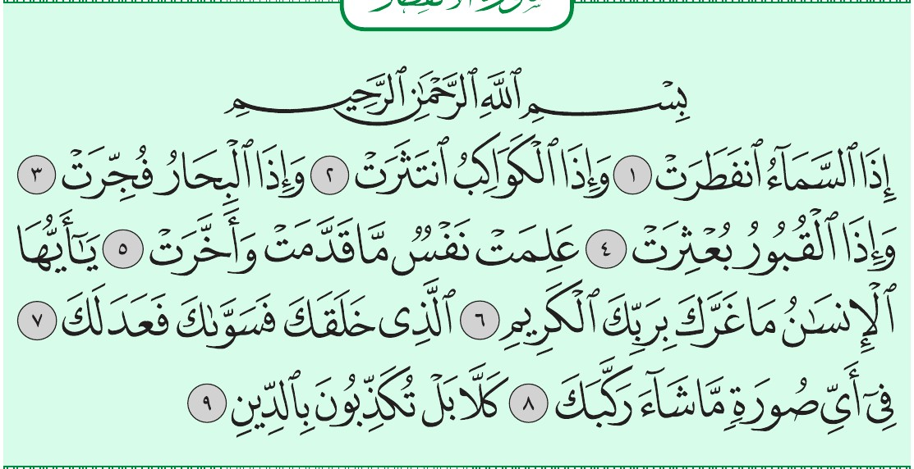
سورة الانفطار (١)
٨
الدرس الثامن • الآيات ١ – ٩
أستمعُ وأُردِّد
الشيخ
محمود خليل الحصري
الشيخ
عبد الباسط عبد الصمد
الشيخ
محمد صديق المنشاوي
الشيخ
ماهر المعيقلي
المصحف المعلّم
اضغط على السماعة للتشغيل أو الإيقاف

Slide 56
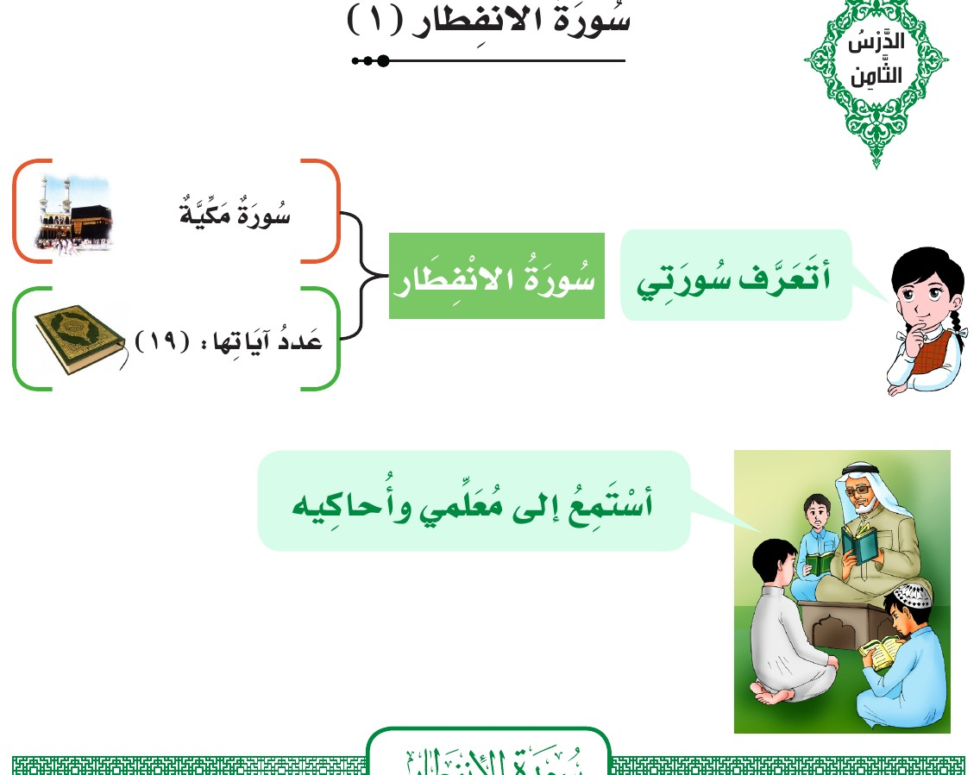
أنشطةُ الدرس
٨
سورة الانفطار (١) • كتاب التلاوة ص ٢٦

Slide 57
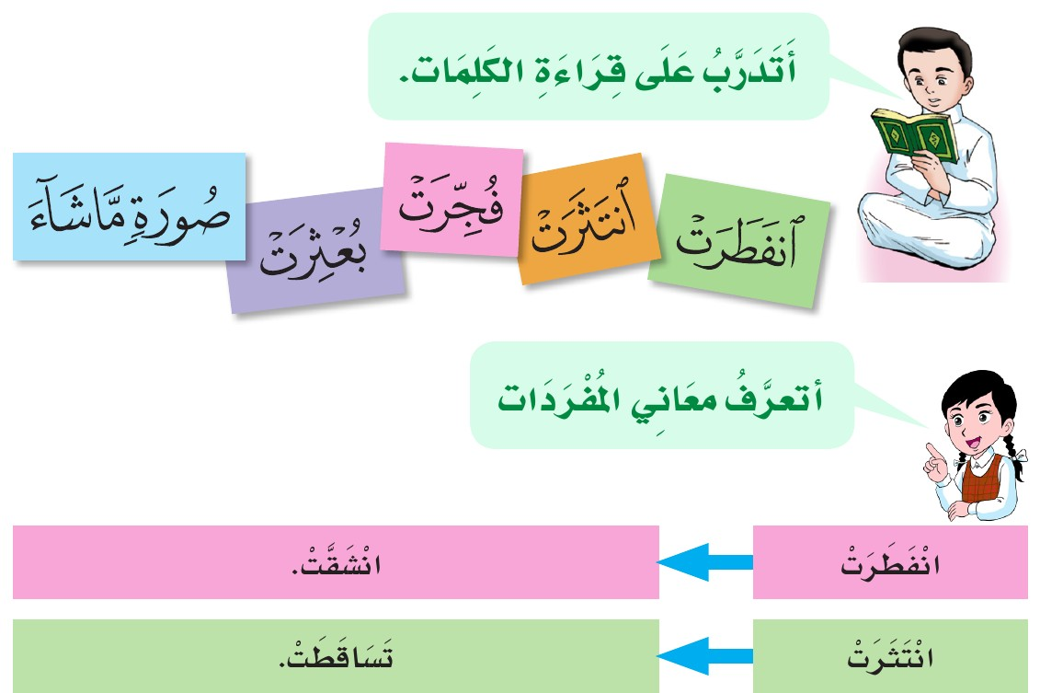
أنشطةُ الدرس
٨
سورة الانفطار (١) • كتاب التلاوة ص ٢٧

Slide 58
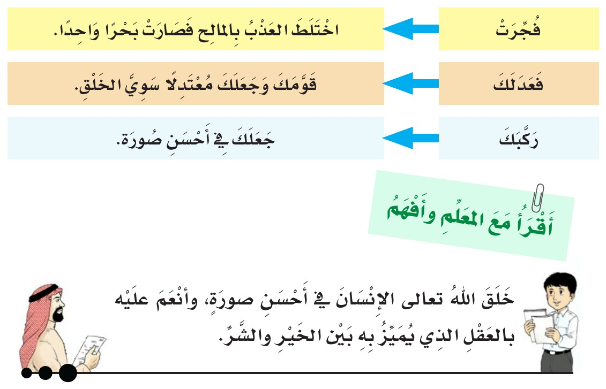
أنشطةُ الدرس
٨
سورة الانفطار (١) • كتاب التلاوة ص ٢٧

Slide 59
٩
الدرس التاسع
سورة الانفطار (٢)
الآيات ١٠ – ١٩

Slide 60
من فضائلِ القرآنِ الكريم
٩
الدرس التاسع
۞
قال رسولُ الله ﷺ:
«لَا حَسَدَ إِلَّا فِي اثْنَتَيْنِ: رَجُلٌ آتَاهُ اللَّهُ الْقُرْآنَ فَهُوَ يَقُومُ بِهِ آنَاءَ اللَّيْلِ وَآنَاءَ النَّهَارِ، وَرَجُلٌ آتَاهُ اللَّهُ مَالًا فَهُوَ يُنْفِقُهُ آنَاءَ اللَّيْلِ وَآنَاءَ النَّهَارِ»
(متفق عليه)

Slide 61
أهدافُ الدرس
٩
الدرس التاسع • سورة الانفطار (٢) • الآيات ١٠ – ١٩
عَزِيزِي الطَّالِب: مِنَ المُتَوَقَّعِ في نِهَايَةِ دَرْسِنَا أن تكُون قَادرًا على:
الاستماع إلى تلاوة الآيات الكريمة ومحاكاتها.
١
تلاوة الآيات الكريمة تلاوة صحيحة.
٢
تعرّف معاني المفردات القرآنية.
٣
استنتاج ما ترشد إليه الآيات الكريمة.
٤

Slide 62
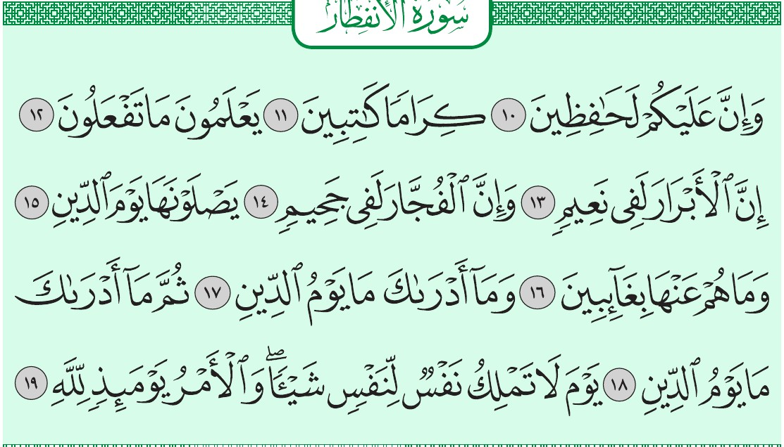
سورة الانفطار (٢)
٩
الدرس التاسع • الآيات ١٠ – ١٩
أستمعُ وأُردِّد
الشيخ
محمود خليل الحصري
الشيخ
عبد الباسط عبد الصمد
الشيخ
محمد صديق المنشاوي
الشيخ
ماهر المعيقلي
المصحف المعلّم
اضغط على السماعة للتشغيل أو الإيقاف

Slide 63
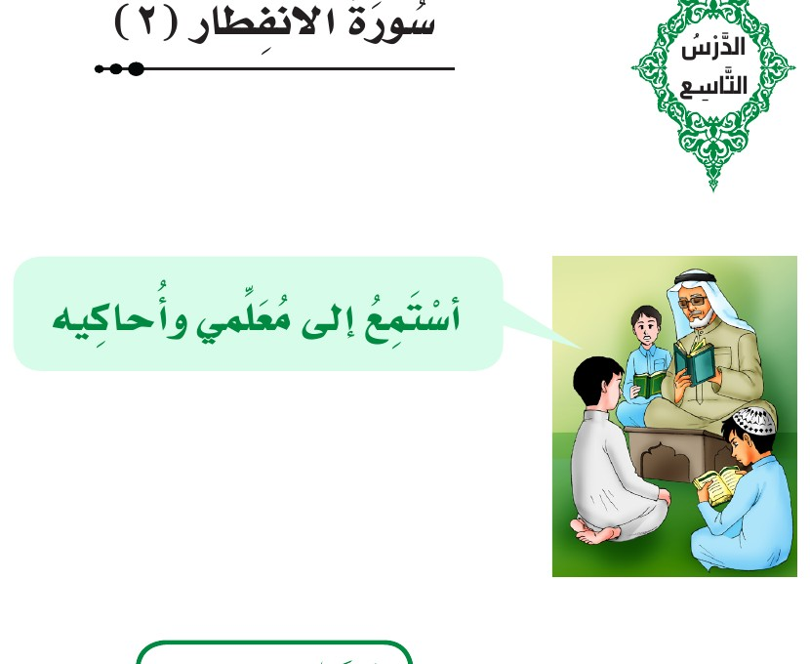
أنشطةُ الدرس
٩
سورة الانفطار (٢) • كتاب التلاوة ص ٢٨

Slide 64
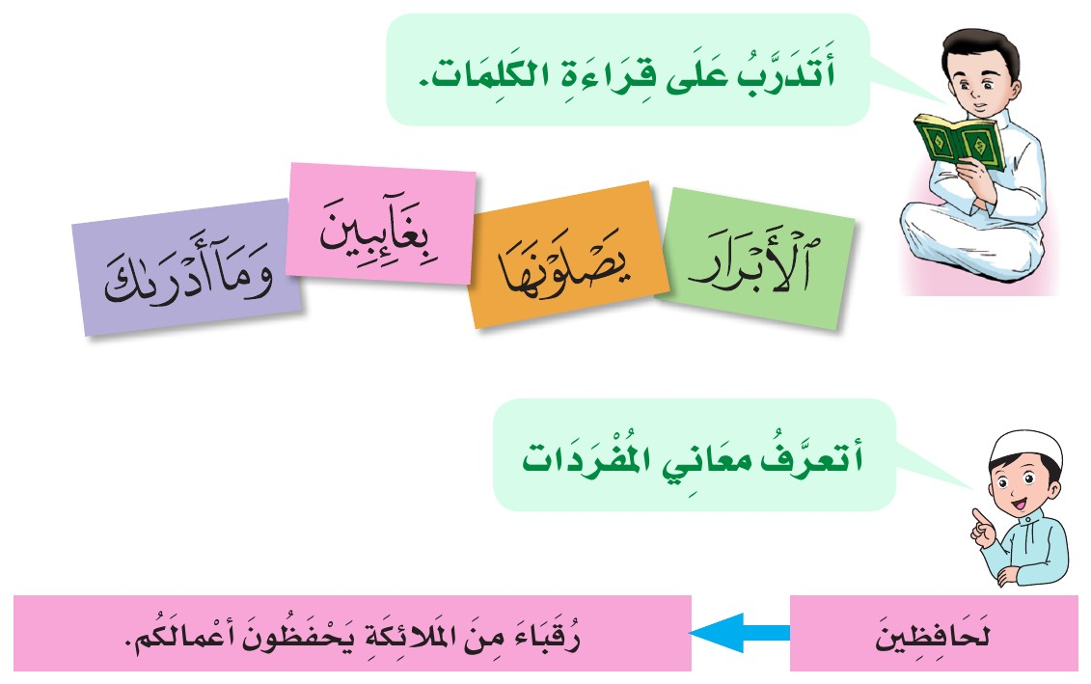
أنشطةُ الدرس
٩
سورة الانفطار (٢) • كتاب التلاوة ص ٢٩

Slide 65
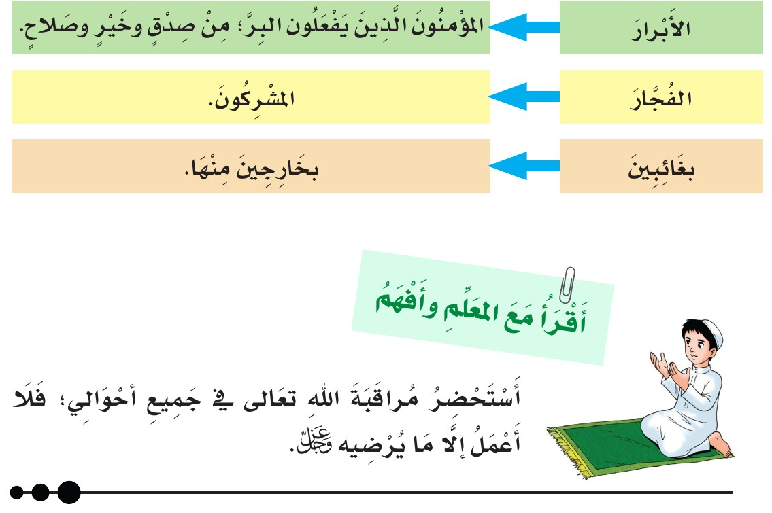
أنشطةُ الدرس
٩
سورة الانفطار (٢) • كتاب التلاوة ص ٢٩

Slide 66
١٠
الدرس العاشر
سورة التكوير (١)
الآيات ١ – ١٤

Slide 67
من فضائلِ القرآنِ الكريم
١٠
الدرس العاشر
۞
قال رسولُ الله ﷺ:
«تَعَاهَدُوا هَذَا الْقُرْآنَ، فَوَالَّذِي نَفْسُ مُحَمَّدٍ بِيَدِهِ لَهُوَ أَشَدُّ تَفَلُّتًا مِنَ الْإِبِلِ فِي عُقُلِهَا»
(متفق عليه، واللفظ لمسلم)

Slide 68
أهدافُ الدرس
١٠
الدرس العاشر • سورة التكوير (١) • الآيات ١ – ١٤
عَزِيزِي الطَّالِب: مِنَ المُتَوَقَّعِ في نِهَايَةِ دَرْسِنَا أن تكُون قَادرًا على:
الاستماع إلى تلاوة الآيات الكريمة ومحاكاتها.
١
تلاوة الآيات الكريمة تلاوة صحيحة.
٢
تعرّف معاني المفردات القرآنية.
٣
استنتاج ما ترشد إليه الآيات الكريمة.
٤

Slide 69
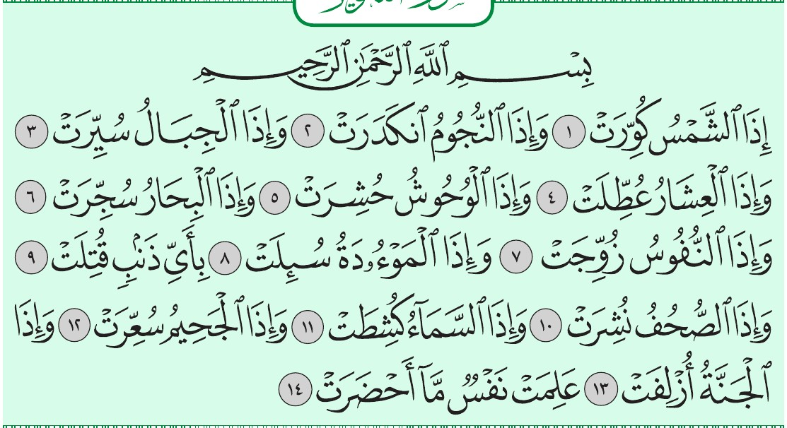
سورة التكوير (١)
١٠
الدرس العاشر • الآيات ١ – ١٤
أستمعُ وأُردِّد
الشيخ
محمود خليل الحصري
الشيخ
عبد الباسط عبد الصمد
الشيخ
محمد صديق المنشاوي
الشيخ
ماهر المعيقلي
المصحف المعلّم
اضغط على السماعة للتشغيل أو الإيقاف

Slide 70

أنشطةُ الدرس
١٠
سورة التكوير (١) • كتاب التلاوة ص ٣٠

Slide 71
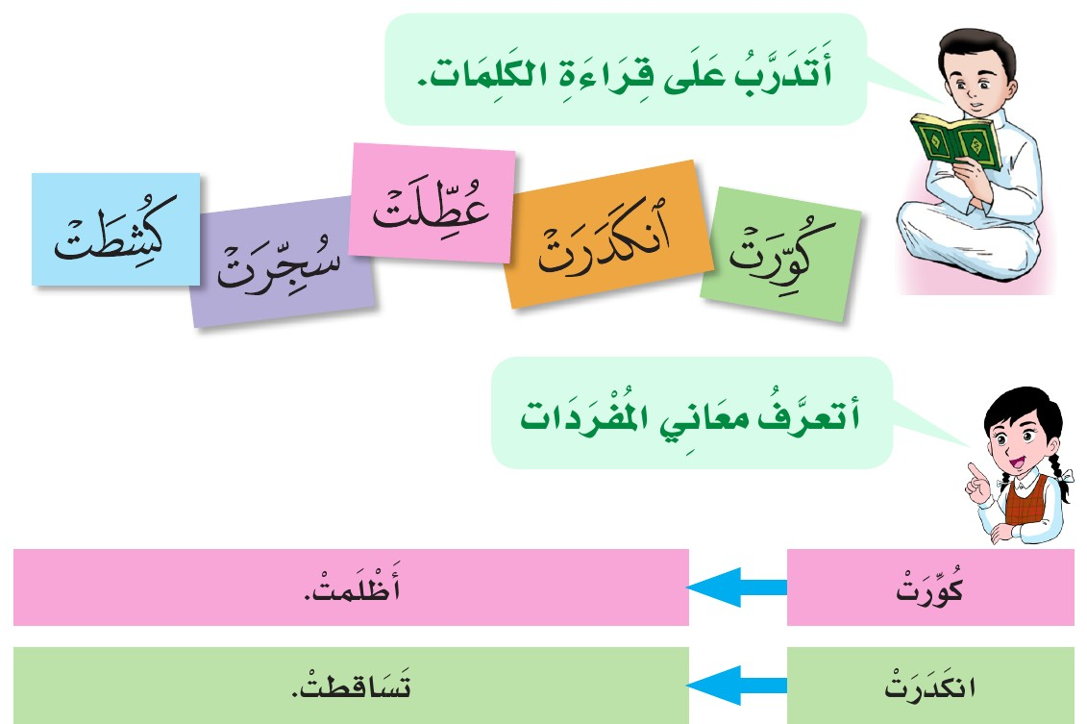
أنشطةُ الدرس
١٠
سورة التكوير (١) • كتاب التلاوة ص ٣١

Slide 72
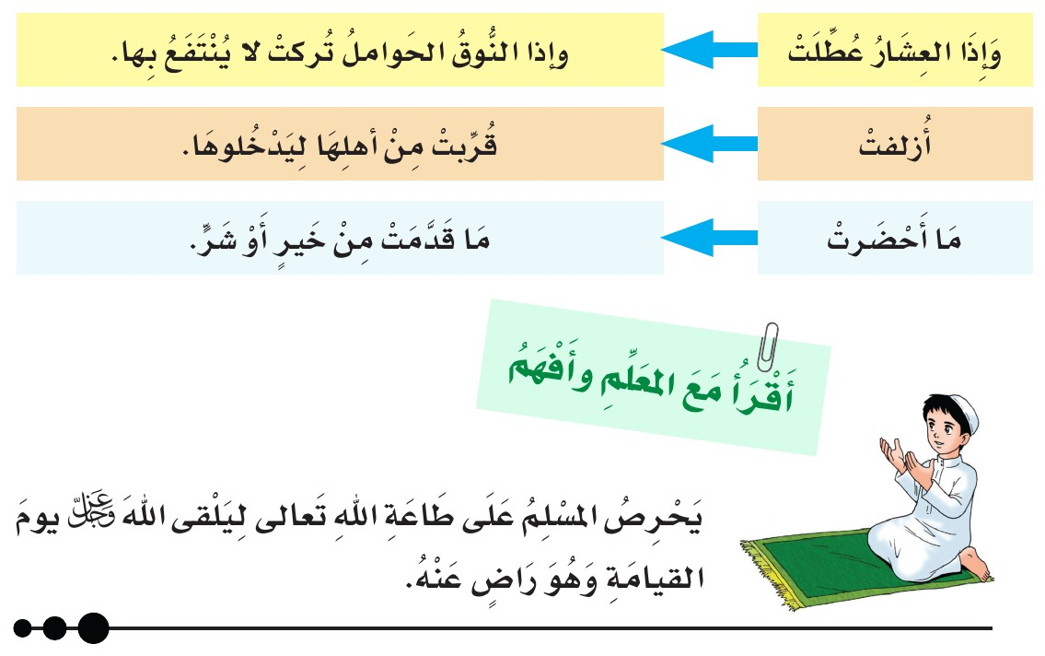
أنشطةُ الدرس
١٠
سورة التكوير (١) • كتاب التلاوة ص ٣١

Slide 73
١١
الدرس الحادي عشر
سورة التكوير (٢)
الآيات ١٥ – ٢٩

Slide 74
من فضائلِ القرآنِ الكريم
١١
الدرس الحادي عشر
۞
قال رسولُ الله ﷺ:
«إِنَّ لِلَّهِ أَهْلِينَ مِنَ النَّاسِ» قَالُوا: يَا رَسُولَ اللَّهِ، مَنْ هُمْ؟ قَالَ: «هُمْ أَهْلُ الْقُرْآنِ، أَهْلُ اللَّهِ وَخَاصَّتُهُ»
(رواه ابن ماجه وأحمد)

Slide 75
أهدافُ الدرس
١١
الدرس الحادي عشر • سورة التكوير (٢) • الآيات ١٥ – ٢٩
عَزِيزِي الطَّالِب: مِنَ المُتَوَقَّعِ في نِهَايَةِ دَرْسِنَا أن تكُون قَادرًا على:
الاستماع إلى تلاوة الآيات الكريمة ومحاكاتها.
١
تلاوة الآيات الكريمة تلاوة صحيحة.
٢
تعرّف معاني المفردات القرآنية.
٣
استنتاج ما ترشد إليه الآيات الكريمة.
٤

Slide 76
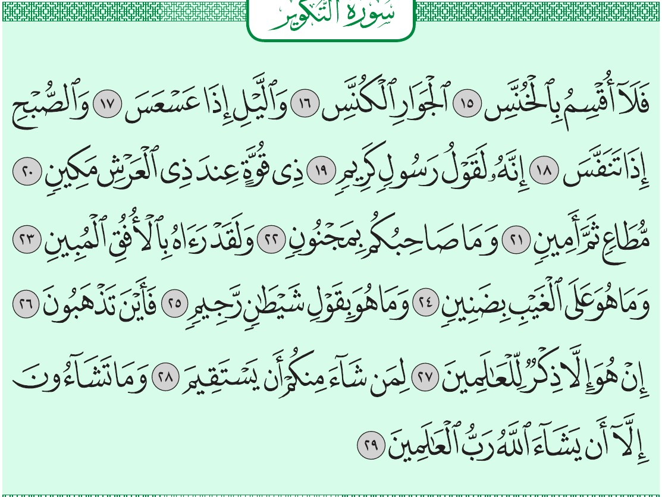
سورة التكوير (٢)
١١
الدرس الحادي عشر • الآيات ١٥ – ٢٩
أستمعُ وأُردِّد
الشيخ
محمود خليل الحصري
الشيخ
عبد الباسط عبد الصمد
الشيخ
محمد صديق المنشاوي
الشيخ
ماهر المعيقلي
المصحف المعلّم
اضغط على السماعة للتشغيل أو الإيقاف

Slide 77
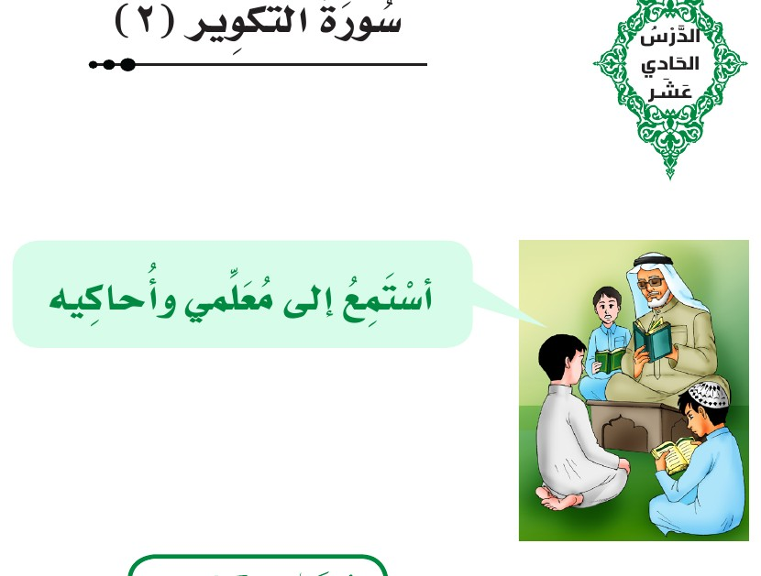
أنشطةُ الدرس
١١
سورة التكوير (٢) • كتاب التلاوة ص ٣٢

Slide 78
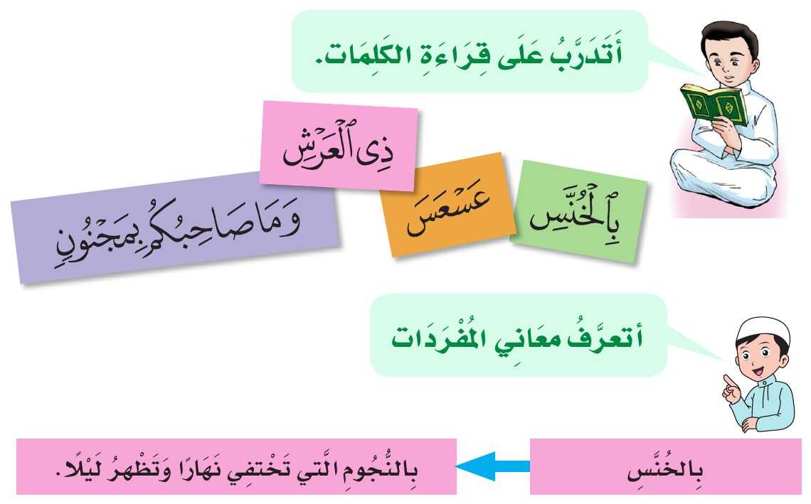
أنشطةُ الدرس
١١
سورة التكوير (٢) • كتاب التلاوة ص ٣٣

Slide 79
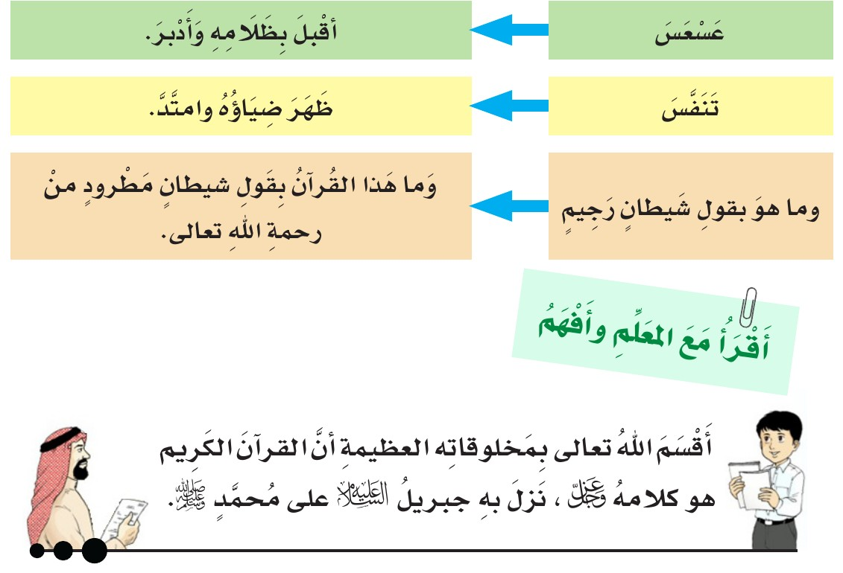
أنشطةُ الدرس
١١
سورة التكوير (٢) • كتاب التلاوة ص ٣٣

Slide 80
صدق الله العظيم

